Slide 1
UE-LAC Diálogo sobre gestión de incendios forestales
European Commission - Joint Research Centre
EEAS Americas
Jesús San-Miguel (JRC E1)
Elena Sachez (JRC A3)
Federico Zorzan (EEAS Americas 3)
Notes:
Alessandra Zampieri, HoU, Disaster Risk Managment
Emanuela Bellan, HoU, Interinstitutional, International Relations and Outreach
Veronique Lorezo, European External Action Service, HoD, Americas 3, South America

Slide 2
Esquema:
Incendios en el Amazonas y la región LAC
Objetivos
Liderazgo del Proyecto y tipo de actividades
Programación y primeras acciones
Notes:
General objectives
Highlight benefits of countries in the region
Share the knowledge, instead of capitalize
Footnote on who is in the EGFF
Specific objectives
Establish a group of experts with representative of the countries in the Amazon region with the objective of: (1) establish a common base of information on wildfires in region, (2) support fire management in the countries toward better prevention, preparedness and response to wildfires, (3) facilitate exchange of experiences and best practices among the countries.
GWIS has representatives, but it does not cover all the countries
Missing: (1) contact points for all Amazon countries, we need fire management agencies in the countries (Europe, normally Environment Ministry, Civil Protection), (2) basis for coordination at global level
GWIS slide with the additional information. Why GWIS and which is the added value

Slide 3
Seguimiento de incendios en el Amazonas y la region LAC
Los incendios queman alrededor de 400 Mha de superficie a nivel global, aunque existe subestimación e incertidumbre sobre los datos
Tendencias de incremento de incendios en los últimos años en la región Amazónica (alrededor de 76 Mha en 2020)
Gran preocupación a nivel social y político por los daños causados por los incendios forestales
Falta de fiabilidad de los datos de diversas fuentes y metodologías
Sistemas diversos de alerta temprana/métodos para alerta/seguimiento/declaración de datos
Gran variedad de métodos de gestión de incendios forestales a nivel nacional/regional
Recientes iniciativas para alinear actividades , e.g. Pacto de Leticia
Notes:
General objectives
Highlight benefits of countries in the region
Share the knowledge, instead of capitalize
Footnote on who is in the EGFF
Specific objectives
Establish a group of experts with representative of the countries in the Amazon region with the objective of: (1) establish a common base of information on wildfires in region, (2) support fire management in the countries toward better prevention, preparedness and response to wildfires, (3) facilitate exchange of experiences and best practices among the countries.
GWIS has representatives, but it does not cover all the countries
Missing: (1) contact points for all Amazon countries, we need fire management agencies in the countries (Europe, normally Environment Ministry, Civil Protection), (2) basis for coordination at global level
GWIS slide with the additional information. Why GWIS and which is the added value

Slide 4
1. OBJETIVOS
Objetivos Generales
(1) Reducir el impacto de los incendios en la región Amazónica y países limítrofes a través de la cooperación con los países en LAC y las organizaciones internacionales en la región (OTCA, Pacto de Leticia, PNUMA, FAO, UNDRR, etc.) proporcionando evidencia para las políticas.
(2) Compartir la experiencia de la Comisión Europea en establecer el Grupo de Expertos sobre Incendios Forestales (EGFF)¹ y desarrollar sistemas de alerta tempranas y de seguimiento de incendios en la región pan-Europea (i.e. Sistema Europeo de Informacion de Incendios Forestales)²
(3) Establecer cooperación con los servicios de gestión de incendios en los países y con las organizaciones en la región, e. g. OTCA, Pacto de Leticia, FAO, PNUMAUNEP, etc.
¹ Group made of fire managers from Ministries of Environment, Agriculture or Civil Protection from 43 countries in Europe, Middle East and North Africa
² European Forest Fire Information System (EFFIS), developed by JRC and currently operating under the EU Copernicus Regulation
Notes:
General objectives
Highlight benefits of countries in the region
Share the knowledge, instead of capitalize
Footnote on who is in the EGFF
Specific objectives
Establish a group of experts with representative of the countries in the Amazon region with the objective of: (1) establish a common base of information on wildfires in region, (2) support fire management in the countries toward better prevention, preparedness and response to wildfires, (3) facilitate exchange of experiences and best practices among the countries.

Slide 5
1. OBJETIVOS
Objetivos específicos
(1) Establecer una base común de información sobre incendios y apoyar la armonización de datos en la región – con el apoyo del Sistema Global de Informacion de Incendios (GWIS)¹.
(2) Establecer un grupo de expertos sobre gestión de incendios forestales en LAC que de apoyo al seguimiento de los incendios a través de GWIS para la armonización de datos.
(3) Dar apoyo a la gestión de incendios forestales para mejorar la prevención, preparación y respuesta a los incendios forestales y facilitar el intercambio de información, experiencias y buenas practicas entre los países.
¹ Global Wildfire Information System, developed by JRC under the Group on Earth Observations (GEO) and EU Copernicus programs
Notes:
General objectives
Highlight benefits of countries in the region
Share the knowledge, instead of capitalize
Footnote on who is in the EGFF
Specific objectives
Establish a group of experts with representative of the countries in the Amazon region with the objective of: (1) establish a common base of information on wildfires in region, (2) support fire management in the countries toward better prevention, preparedness and response to wildfires, (3) facilitate exchange of experiences and best practices among the countries.

Slide 6
1. OBJETIVOS
Objetivos Especificos (1)
(1) Establecer una base comun de informacion sobre incendios y apoyar la armonizacion de datos en la region – con el apoyo del Sistema Global de Informacion de Incendios (GWIS)¹.
¹ Global Wildfire Information System, developed by JRC under the Group on Earth Observations (GEO) and EU Copernicus programs
Notes:
General objectives
Highlight benefits of countries in the region
Share the knowledge, instead of capitalize
Footnote on who is in the EGFF
Specific objectives
Establish a group of experts with representative of the countries in the Amazon region with the objective of: (1) establish a common base of information on wildfires in region, (2) support fire management in the countries toward better prevention, preparedness and response to wildfires, (3) facilitate exchange of experiences and best practices among the countries.

Slide 7
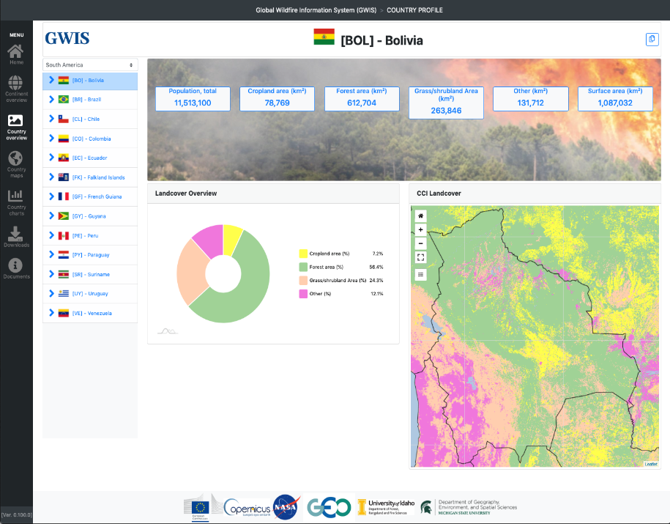
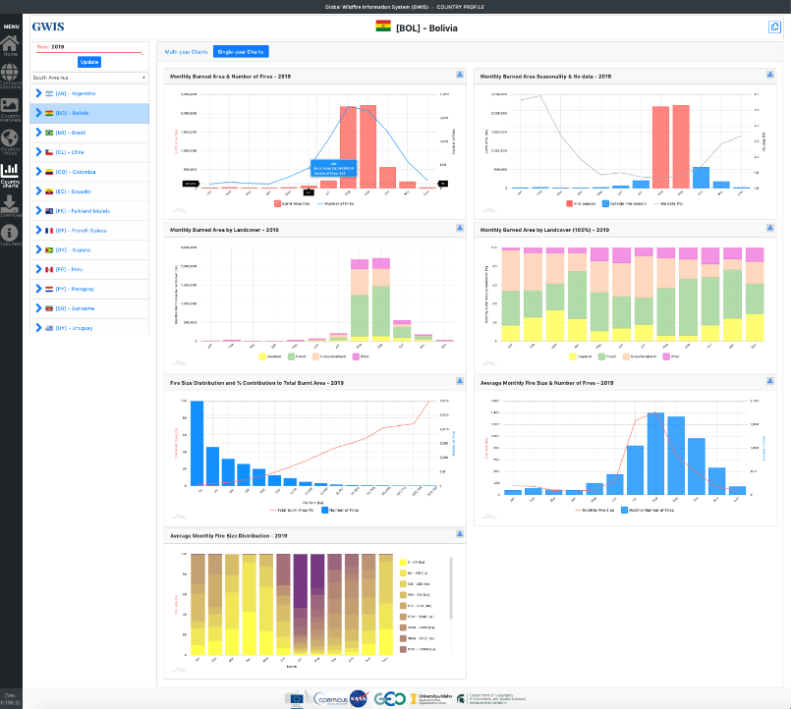
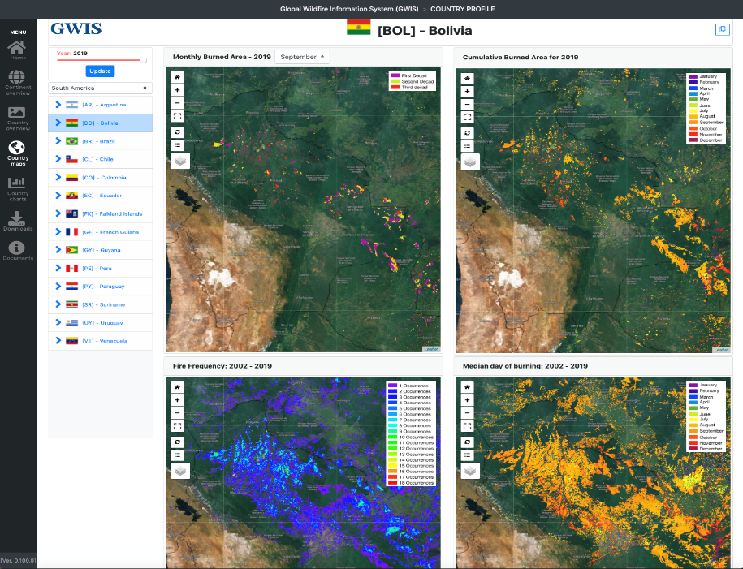
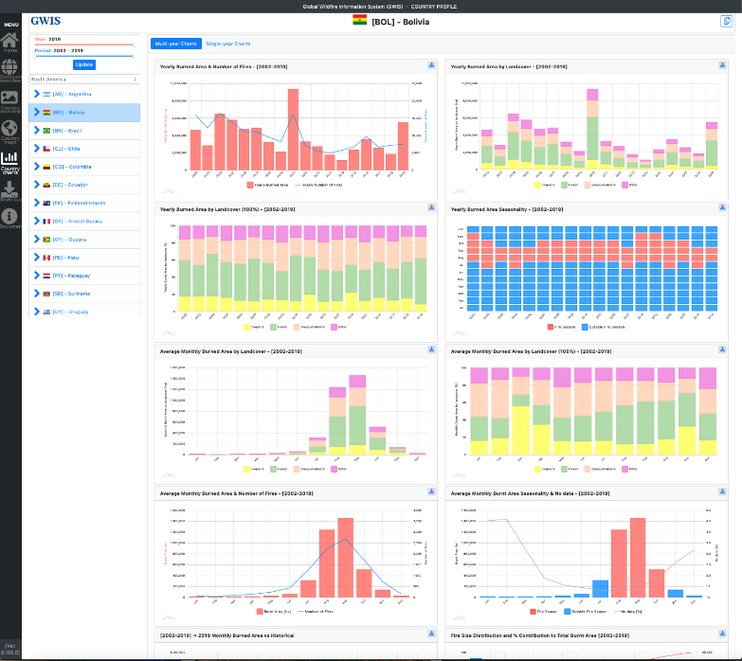
GWIS: Análisis históricos de regímenes de incendios e impactos: Análisis de superficie quemada, numero de incendios, tamaño de los incendios, temporalidad, emisiones de los incendios, daños a zonas protegidas, daños a la cubierta vegetal.
Perfil de un país: e.g. Bolivia

Slide 8
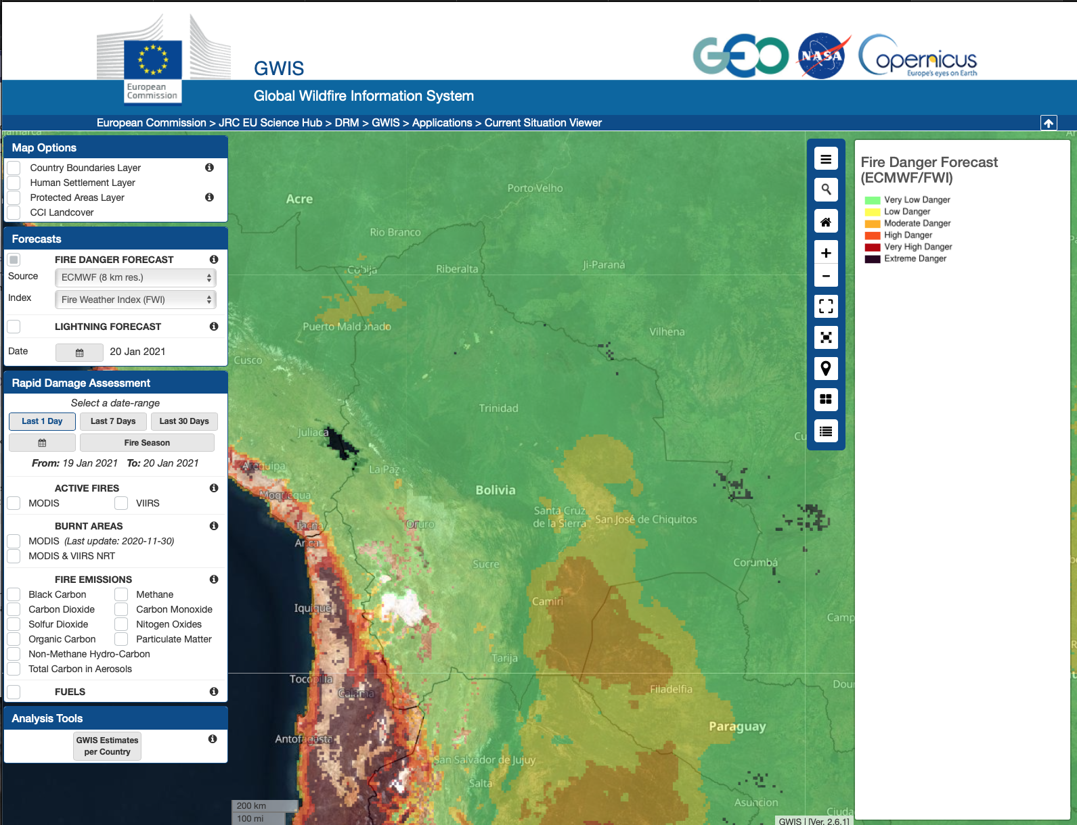
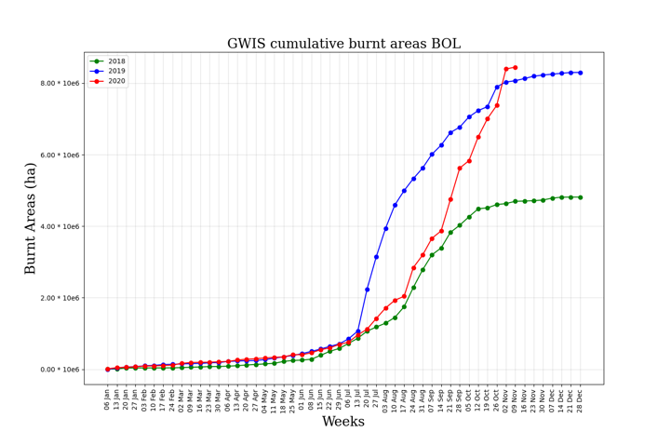
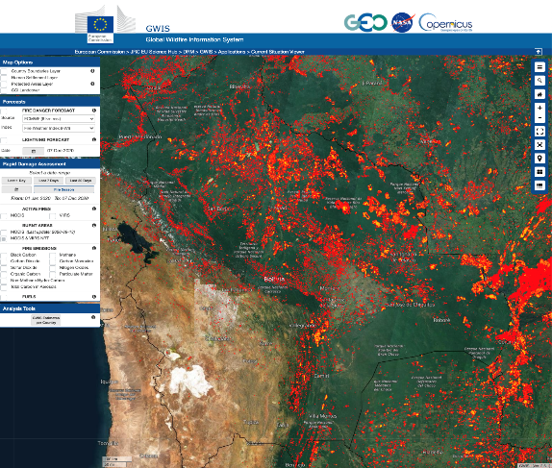
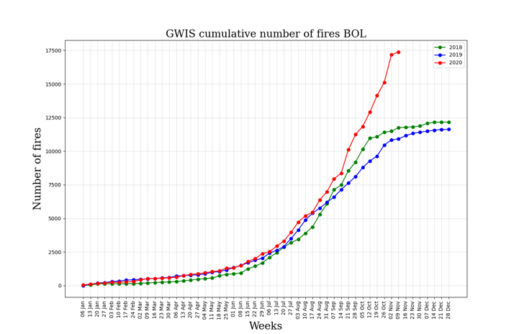
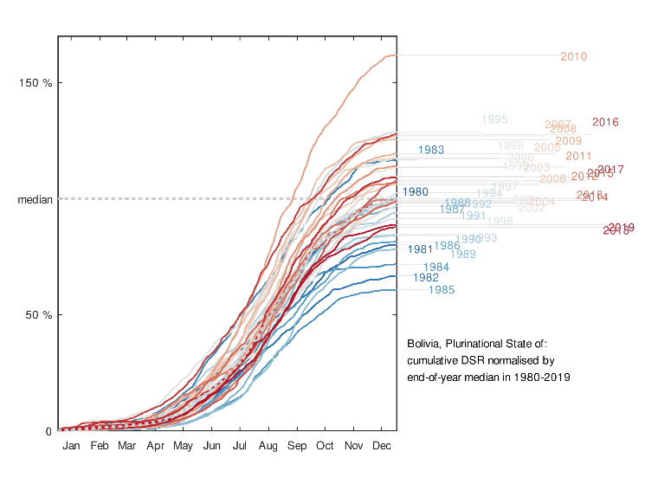
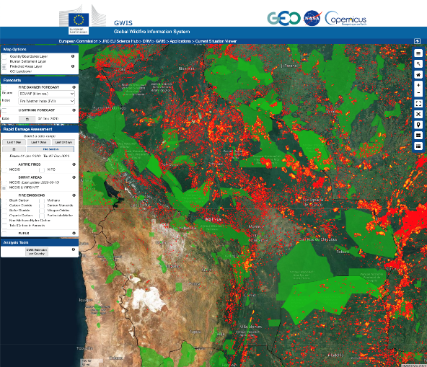
Seguimiento en tiempo casi-real: Previsión del índice de peligro, cartografía de fuegos activos y superficie quemada, daños a zonas protegidas, estimación de emisiones, daños a la cubierta vegetal, emisiones, calibracion del índice de peligro, e.g. Bolivia
8.44 Mha
Fire danger severity rating

Slide 9
PAPEL DEL SISTEMA GLOBAL DE INFORMACION SOBRE INCENDIOS FORESTALES (GWIS),
HERRAMIENTAS & APLICACIONES
Permitir el análisis de regímenes de incendios y sus cambios en diferentes regiones del mundo.
Proporcionar datos armonizados y comparables a nivel global para evaluar de efecto de los incendios, su estacionalidad, impacto, tendencias, etc.
Utilizar métodos científicos y fiables para el análisis de daños por incendios e impacto económico, incluyendo información en tiempo casi-real sobre episodios críticos.
Proporcionar servicios de internet accesibles a nivel nacional/regional/global para organizaciones y ciudadanos para su educación y concienciación.
Apoyar el desarrollo de herramientas para una mejor prevención/preparación/respuesta y entrenamiento y capacitación.
Servir como repositorio de información relevante y datos globales para gestores de incendios y científicos.

Slide 10
1. OBJETIVOS
Objetivos Específicos (2)
(2) Establecer un grupo de expertos sobre gestion de incendios forestales en LAC que de apoyo al seguimiento de los incendios a traves de Sistema Global de Informacion de Incendios (GWIS)¹ para convergencia y armonizacion de los datos.
¹ Global Wildfire Information System, developed by JRC under the Group on Earth Observations (GEO) and EU Copernicus programs
Notes:
General objectives
Highlight benefits of countries in the region
Share the knowledge, instead of capitalize
Footnote on who is in the EGFF
Specific objectives
Establish a group of experts with representative of the countries in the Amazon region with the objective of: (1) establish a common base of information on wildfires in region, (2) support fire management in the countries toward better prevention, preparedness and response to wildfires, (3) facilitate exchange of experiences and best practices among the countries.

Slide 11
1. OBJETIVOS
Objetivos Especificos (3)
(3) Dar apoyo a la gestion de incendios forestales para mejorar la prevencion, preparacion y respuesta a los incendios forestales y facilitar el intercambio de informacion, experiencias y buenas practicas entre los paises.
¹ Global Wildfire Information System, developed by JRC under the Group on Earth Observations (GEO) and EU Copernicus programs
Notes:
General objectives
Highlight benefits of countries in the region
Share the knowledge, instead of capitalize
Footnote on who is in the EGFF
Specific objectives
Establish a group of experts with representative of the countries in the Amazon region with the objective of: (1) establish a common base of information on wildfires in region, (2) support fire management in the countries toward better prevention, preparedness and response to wildfires, (3) facilitate exchange of experiences and best practices among the countries.

Slide 12
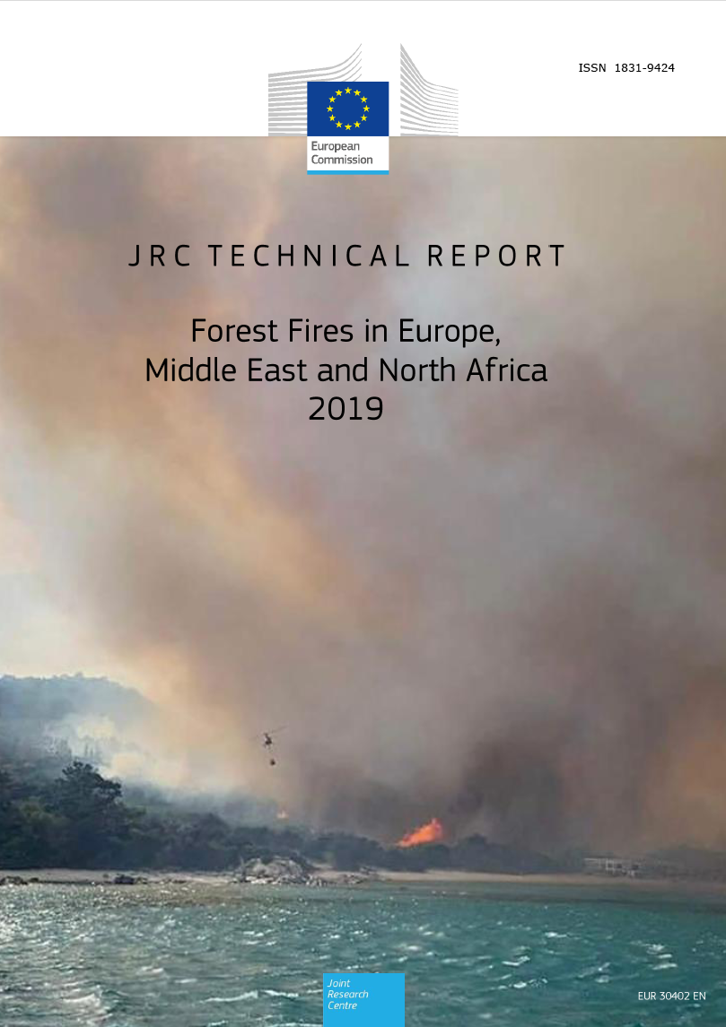
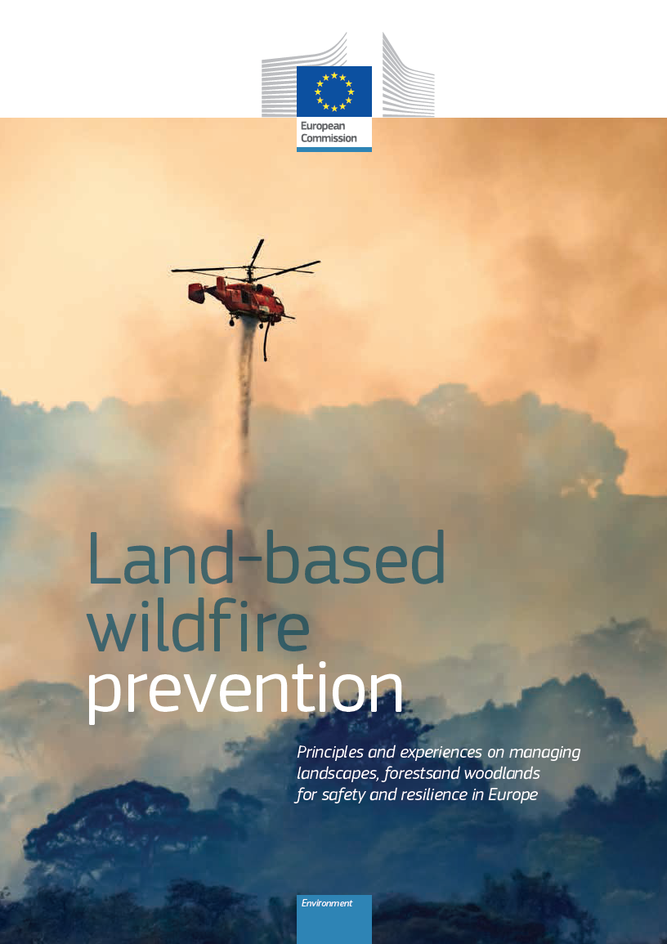
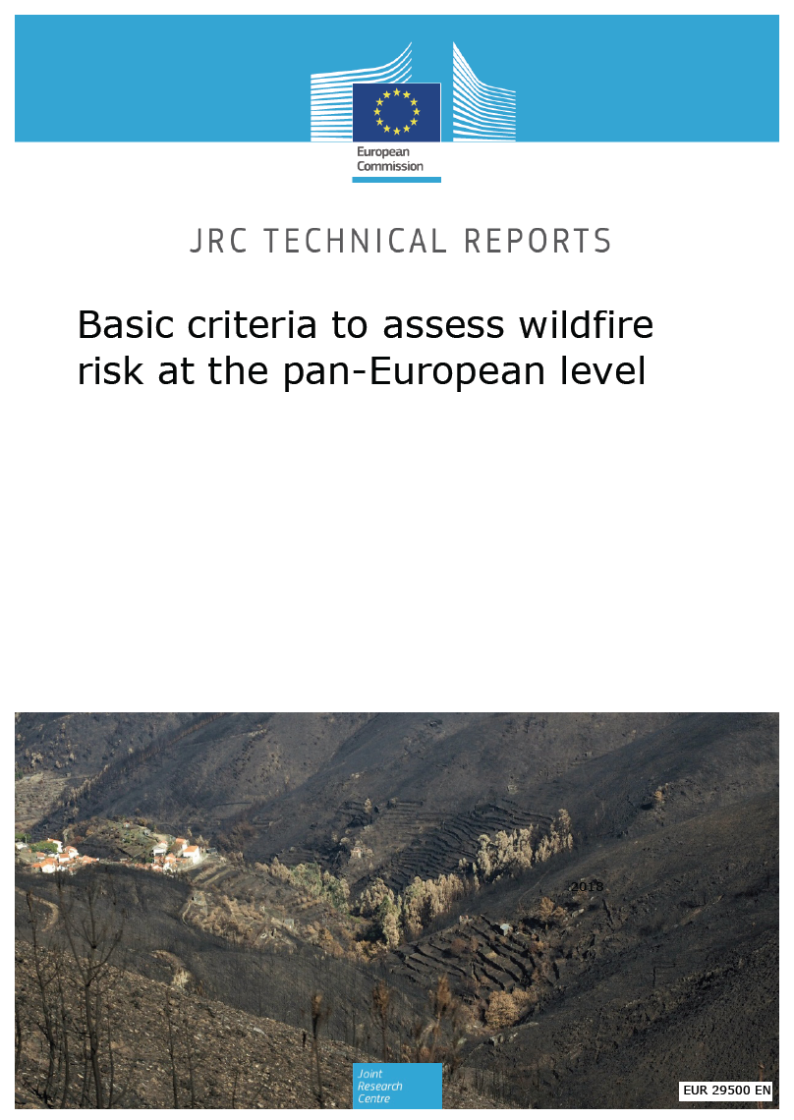
2 reuniones anuales
(pre- & post- campaña de incendios)
& Talleres de Trabajo ad-hoc
Actividades potenciales del grupo
1st Informe Anual sobre Incendios en LAC
Criterios Armonizados para estimación del riesgo de incendios
Notes:
The temporal and spatial pattern of fires in Europe is changing!

Slide 13
3. Gestión/Coordinación del proyecto
Gestión/Coordinación: JRC y EEAS Americas, en cooperación con ECHO e INTPA
Otros servicios de la UE participantes: ENV, CLIMA, DEFIS, etc.
Delegaciones/ países participantes: Argentina, Bolivia, Brasil, Chile, Colombia, Ecuador, Guayana & Surinam, Paraguay, Perú, Uruguay y Venezuela
Enlaces con organizaciones en la región: OTCA, PNUMA, FAO, UNDRR, etc. e.g. dando apoyo a los objetivos del Pacto de Leticia para “trabajar juntos para la adopción de un protocolo para la gestión de incendios en el Amazonas.”

Slide 14
3. TIPO DE ACTIVIDADES
Campaña de divulgacion (en colaboracion con la EU LAC Policy Dialogue Support Facility)
Eventos presenciales y virtuales (webinarios, talleres, entrenamiento, apoyo tecnico, informes sobre alerta temprana y seguimiento de incendios).
Evento para el inicio de la red de expertos, reunions del grupo de expertos y actividades acordadas por el Grupo de Experto.

Slide 15
4. PROGRAMACION Y PASOS SIGUIENTES (1)
Inicio en Enero 2021, Duracion: 18 meses, con continuacion en el ambito del EU TEI Amazon & Copernicus programs.
Notes:
Initiate the outreach campaign, mapping of stakeholders,

Slide 16
4. PROGRAMACION Y PASOS SIGUIENTES (2)
Primeras acciones:
Preparación de la campaña de divulgación en colaboración con la EU LAC Policy Dialogue Support Facility (Enero/Abril 2021)
Discusión de la propuesta con Servicio Europeo de Acción Exterior (EEAS), Grupo IS sobre el Amazonas, Delegaciones de la UE y organizaciones clave (e.g. OTCA, PNUMA, FAO y otras organizaciones y colaboradores potenciales en LAC) – 1st VC con Delegaciones de la UE, Marzo 4th, 2021
Mapa de organizaciones nacionales clave encargadas de la gestión de incendios forestales – (Hasta el 26 de Abril, 2021)
VC 1: Compartir la experiencia de la UE, lecciones aprendidas & buenas practicas sobre EFFIS and EGFF con los expertos en LAC (21 de Abril, 2021)
VC 2: Beneficios potenciales para el Amazonas y la región LAC en el uso de GWIS y la creación del Grupo de Expertos sobre Gestión de Incendios ( 4 de Mayo, 2021)
VC 3: Establecimiento del Grupo de Expertos sobre Gestión de Incendios en el Amazonas y la región LAC (gestores de incendios forestales de los Ministerios de Medio Ambiente, Agricultura, Protección Civil, entre otros) y acuerdo sobre las pautas de gestion del grupo, proximas acciones/recomendaciones para asegurar el mantenimiento del grupo y las acciones a seguir. (26 de Mayo, 2021)
1ª Reunión del Grupo de Expertos de Gestión de Incendios Forestales (Nov. 2021)
Notes:
Initiate the outreach campaign, mapping of stakeholders,

